Slide 1

StreamZ Projeto 1 aeda 2020/21
Bruno Rosendo up201906334
Guilherme Garrido up201905047
João Mesquita up201906682

Slide 2
Problema proposto (StreamZ)
StreamZ é uma plataforma de streaming que permite, entre outras coisas, a criação de utilizadores e a sua interação com as streams.
Também foi pedido que a aplicação guardasse o seu estado em cada execução, usando ficheiros de texto.
Assim sendo, esta foi a estrutura básica retirada do problema:
Utilizadores
Streamers
Visualizadores
Streams
Privadas
Públicas
Administrador

Slide 3
Descrição da solução
A partir da estrutura básica, a solução evoluiu e pode ser resumida no seguinte esquema:
Classe principal – StreamZ (onde estão incluídos os menus, os containers com os objetos guardados e onde são feitas as interações entre o user (input) e esses objetos).
Classes mais importantes
User
Streamer
Viewer
Stream
PublicStream
PrivateStream
PastStream (struct)
Admin
Classe auxiliar - Date

Slide 4
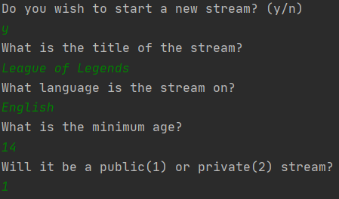
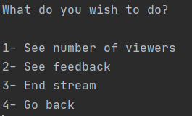
algoritmos relevantes
Navegação através de menus (StreamZ)
Criação de streams e dos intervenientes fundamentais da plataforma
Streamers, visualizadores e administrador
Streamers gerem as suas próprias streams (começar/acabar, estatísticas, …)
Streams dividem-se em públicas e privadas, sendo as últimas limitadas aos subscritores do streamer

Slide 5

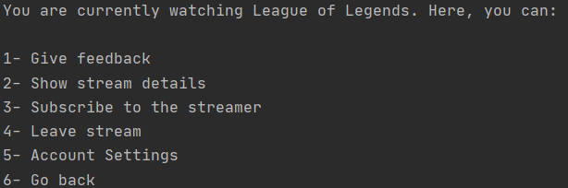
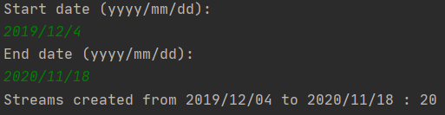
algoritmos relevantes
Utilizadores pesquisam e aderem às streams e podem deixar a sua opinião.
Administrador tem acesso às estatísticas mais importantes da plataforma:
Streams atuais e do passado;
Nº de streams criadas, Média de views, etc.

Slide 6
Diagrama de classes (simplificado)
Date
Exceções
StreamZ
User
Stream
Admin
Streamer
Viewer
Private Stream
PublicStream

Slide 7
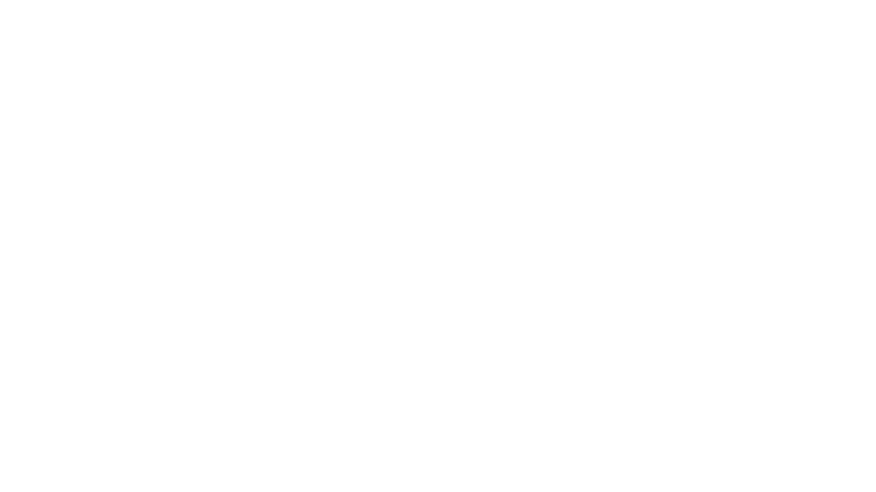
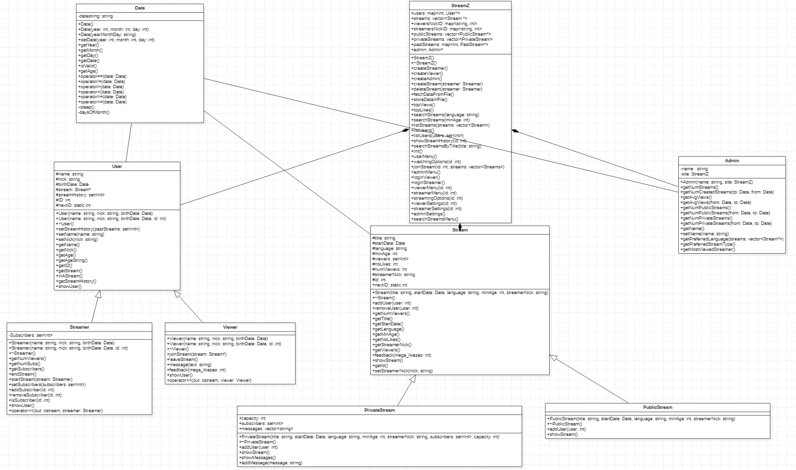

Slide 8
Estrutura dos ficheiros
Joao Gil //name
Monkin //nick
07/04/2001 //date
0 //id do user
*1 //id da pastStream (*)
*3 //id da pastStream (*)
*7 //id da pastStream (*)
/0 //subscriber por id (/)
/2 //subscriber por id
Outro User //2º user
Stream1 // Title
0 // id
400 // nº views
2020/11/13 // start date
Stream2 // Title
1 // id
7 // nº views
2020/11/14 // start date
streamers.txt
pastStreams.txt

Slide 9
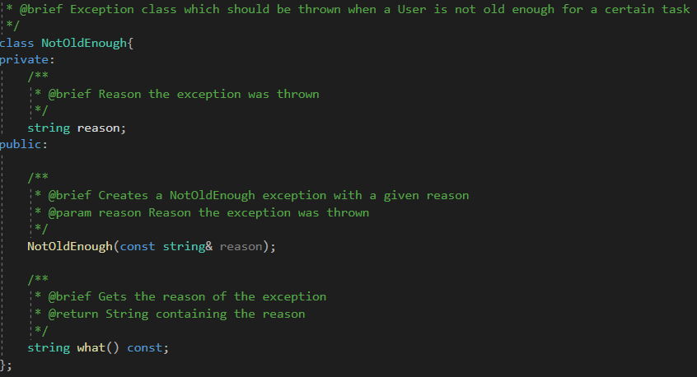
Tratamento de exceções
Date
DateIsNotValid
BadDateComp
NotOldEnough
NotInAStream
NoActiveStreams
Juntar à Stream
NoCapacity
NotSubscribed
AlreadyInAStream

Slide 10
FUNCIonalidades implementadas

Slide 11
CRUD – Create, read, update, delete
Utilizadores (Viewer e Streamer): Além de serem criados, é possível listá-los, atualizar os seus atributos (nome, nick, etc.) e apagá-los do sistema.
Streams: Os streamers podem criar e terminar as mesmas, tal como consultar as suas informações. Os viewers podem alterá-las subscrevendo e dando feedback.
Administrador: Pode ser criado, apagado e é possível alterar o seu nome.
Past Stream
Completa

Slide 12
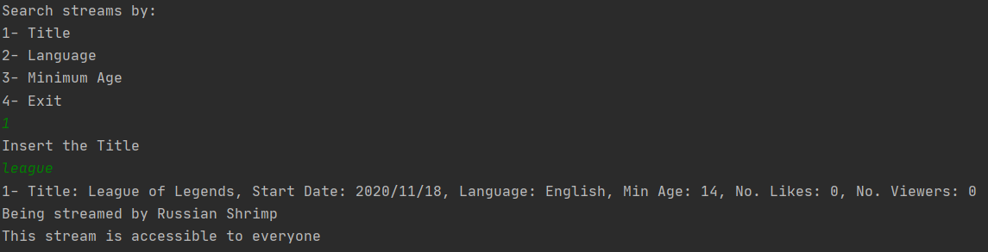
Algoritmos de pesquisa
Pesquisa de streams por:
Título
Linguagem
Idade mínima de adesão à stream
Completa

Slide 13
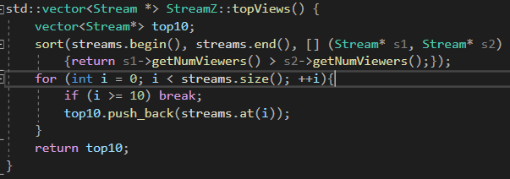
Algoritmos de Listagem
Listagem completa de:
Users
Streams
Stream History
Subscribers
Listagem (top 10) de streams por maior número de:
Likes
Visualizações
Completa

Slide 14
Destaque de funcionalidade – uso de Map
Simplifica as operações CRUD que envolvem utilizadores e streams.
Torna a complexidade temporal constante onde é usado.
Utilizado para guardar Users(Streamers e Viewers) e PastStreams.
(Key = ID, Value = Objeto)
Utilizado para associar o Nickname de cada User ao seu ID, ajudando no login.
Static variables (nextID) nas classes User e Stream, que guardam o ID seguinte.

Slide 15
Principais dificuldades encontradas; esforço de cada elemento do grupo
A principal dificuldade foi, provavelmente, a partilha de informação de objetos entre todas as classes (por exemplo, um objeto Viewer poderá ser guardado ou usado pela classe StreamZ, Stream, Streamer e Admin).
Isto foi resolvido usando IDs, hash maps e guardando pointers para objetos ao invés dos próprios objetos (polimorfismo).
Divisão do trabalho de cada elemento por classes:
User Stream Admin
StreamZ

Slide 16
informação adicional
Algumas funcionalidades foram adicionadas ou alteradas em relação ao enunciado:
Classe Date, criada por iniciativa própria, mostrou-se fundamental para um bom funcionamento do programa e tratamento de exceções.
Adicionada a opção “Account Settings” aos Viewers, Streamers e Admin, onde podem mudar os seus atributos (nome, nick, etc.), ver o seu histórico de streams e apagar a sua conta.

Slide 17
informação adicional
O conceito de subscribers foi alterado para que os Viewers subscrevessem aos Streamers e não só às Streams. Ou seja, os Viewers autorizados pelo Streamer serão os mesmos para todas as suas Streams (podendo ser atualizados).

Slide 18
FIM

